Slide 1
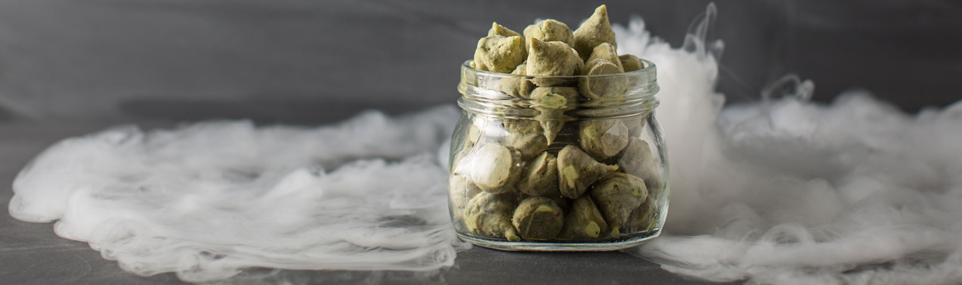
BrandEye Sales & Partner
Företagspresentation för Menigo

Slide 2
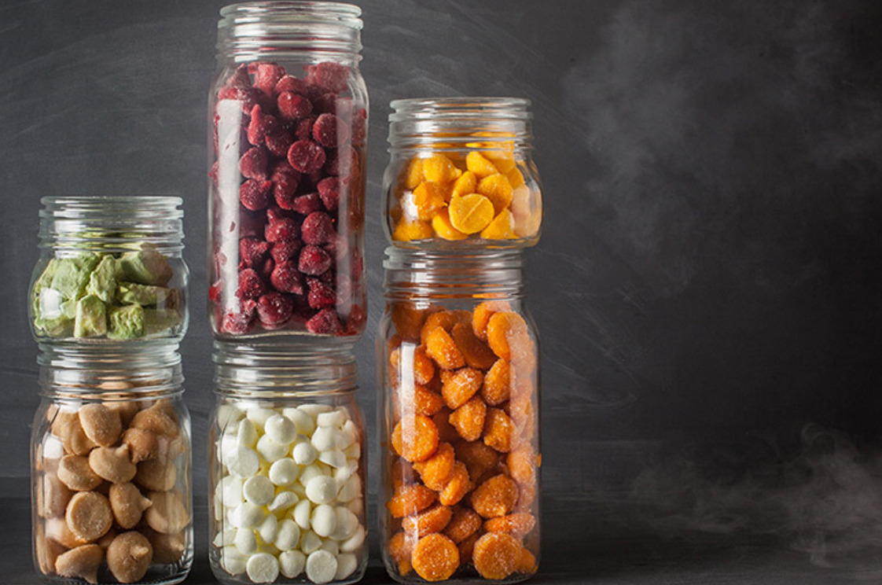
Pure Concept by BrandEye Sales & Partner
Affärsidé
Utmanaren som utvecklar och etablerar kundanpassade sortiment och lösningar för foodservice kunder i Sverige
Notes:
Vision – Mat och varumärke
Mission – Etablera & Utveckla

Slide 3
BrandEye Sales & Partner
BrandEye Sales & Partners bildades i Helsingborg 2017 av ett par kollegor i branschen som under sin yrkesverksamma tid sett marknadens behov av alternativa lösningar och produkter inom såväl det färska som frysta segmentet.
BrandEyes styrka är vår mångåriga globala erfarenhet i branschen där vi skapat ett gediget kontaktnät hos både producenter och kunder. Vi har god kännedom om såväl marknadens som enskilda kunders krav på kvalitet, miljötänk och servicenivå.
Bolagets organisation gör att vägen från idé till färdig produkt är kort.
BrandEyes huvudfokus är att genom nyfikenhet, mod och flexibilitet leva upp till våra kunders förväntningar och göra deras vardag enklare.
Brandeye skall framstå som ett självklart val, en engagerad, närvarande och pålitlig partner som sätter kunden främst.
BrandEyes mål är att tillsammans med våra kunder ta fram innovativa lösningar som stärker varumärket, ökar konkurrenskraften och lönsamheten.
Detta kan ske genom ren sourcing, produktutveckling eller egen produktion
BrandEyes vision är att genom långsiktiga kundrelationer och samarbeten utvecklas till en marknadsledande aktör inom sitt område.

Slide 4
Pure Concept by BrandEye Sales & Partner
Våra puréer bygger på rena recept av följande
Örter & Rötter
Frukter
Grönsaker
Kött och fisk
Vi kan även ta fram puréer av diverse recept såsom
Sås
Fruktjuicer
Fyllningar
Färdiga smoothisrecept
Cocktails

Slide 5
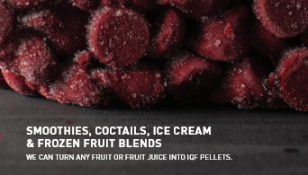
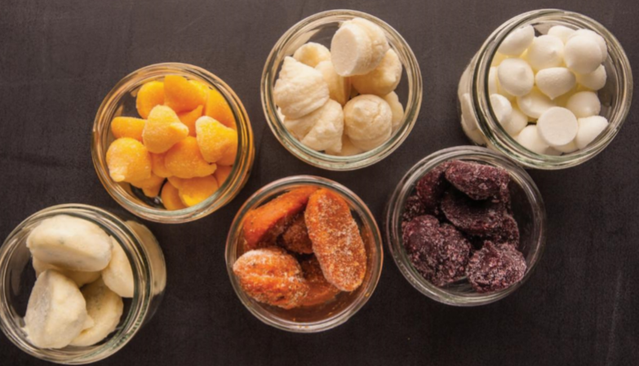
Pure Concept by BrandEye Sales & Partner
Förpackningar, processer och vikter
Vi förpackar från 1 - 15 kg/kartong
Innerförpackning efter kundens önskemål – Convenience
Vikt på produkt från 2-20 gram/st
Diverse former – Oval, boll, spritsad, avlång osv.
Process – Raw, värmebehandlad, passerad, textur osv.
Singelsmak / mixade ingredienser
Notes:
Bygger mycket på vad våra kunder önskar – set bara möjligheter

Slide 6
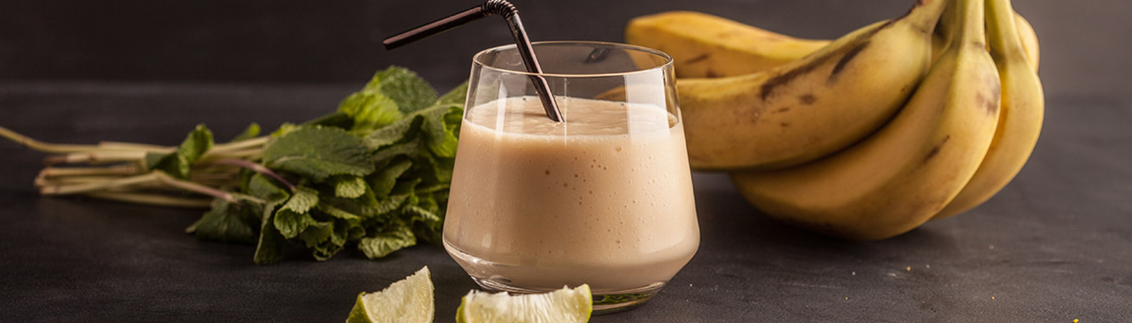
Pure Concept by BrandEye Sales & Partner
Frukt, grönsak, kött & fiskspuréer
Levereras i pellets ca 5 gram
2 kg/kartong
Värmebehandlade
IQF frysta
Yes, we do bananas
Creating has no boundaries

Slide 7
Pure Concept by BrandEye Sales & Partner Produkter
Hälsobär
Acerola
Graviola
Acai
Pitaya (Dragonfruit)
Kokosnöt
Havtorn
Vetegräs
Spirulina
Havssallad/slöja
Chlorella
Nässlor
Rädisor
Korngräs
Baobab (apbrödsträd)
Gurkmeja
Ingefära
Grönsaker
Grön sparris
Broccoli
Majs
Blomkål
Selleri
Ärtor
Morot
Palsternacka
Jordärtskocka
Katrinplommon
Frukter
Exotisk (Ananas, aprikos, passionsfrukt, äpple, banan)
Aprikos
Ananas
Blåbär
Svart vinbär
Jordgubb
Hallon
Mango
Äpple
Passionsfrukt
Päron
Fruktmix (Mango, ananas, banan, ingefära, Acai)
Fruktmix (Mango, passionsfrukt, ananas, banan, acerola)
Kött & Fisk
(kommande lansering)
Fisk & räkpuré
Torskpuré
Oxpuré
Kycklingpuré
Kalvpuré
Skinkpuré
Lax & Fiskpuré

Slide 8
Kvalitet & Matsäkerhet
Mikrobiologiska analyser
Full spårbarhet
Kvalitetskontroll av näringsvärde
Färgämne enligt EU direktiv
FSSC ISO 22000
Solid leverantörsnätverk
Notes:
Vi gör analyser på alla batcher innan de släpps.

